Slide 1

Segelflugtheorie SFCL
Meteorologie
METEOROLOGY
Notes:
Revision 1 vom 14.10.2024
Erneuerung Folien 9 und 10

Slide 2
Meteorologie: Gliederung (SFCL)
3.1 Die Atmosphäre
The atmosphere
3.2 Windsysteme
Wind
3.3 Thermodynamik
Thermodynamics
3.4 Wolken und Nebel
Clouds and fog
3.5 Niederschlag
Precipitation
3.6 Luftmassen und Fronten
Air masses and fronts
3.7 Hoch- und Tiefdrucksysteme
Pressure systems
3.8 Klimatologie
Climatology
3.9 Wetterbedingte Gefahren für die Luftfahrt
Flight hazards
3.10 Flugwetterinformationen
Meteorological information

Slide 3
3.6 Luftmassen und Fronten
Air masses and fronts

Slide 4
Luftmassen und Fronten: Gliederung (SFCL)
3.6 Luftmassen und Fronten
Air masses and fronts
3.6.1 Luftmassen
Beschreibung, Klassifizierung und Ursprungsgebiete von Luftmassen
Transformation der Luftmassen
3.6.2 Luftmassengrenzen und Fronten
Allgemeine Aspekte, Idealzyklone
Warmfront, zugehörige Wolken und Wetter
Kaltfront, zugehörige Wolken und Wetter
Warmsektor, zugehörige Wolken und Wetter
Wetter hinter der Kaltfront
Okklusionen, zugehörige Wolken und Wetter
Stationäre Front, zugehörige Wolken und Wetter
Bewegung von Fronten und Drucksystemen, Lebenszyklus
3.6 Luftmassen und Fronten

Slide 5
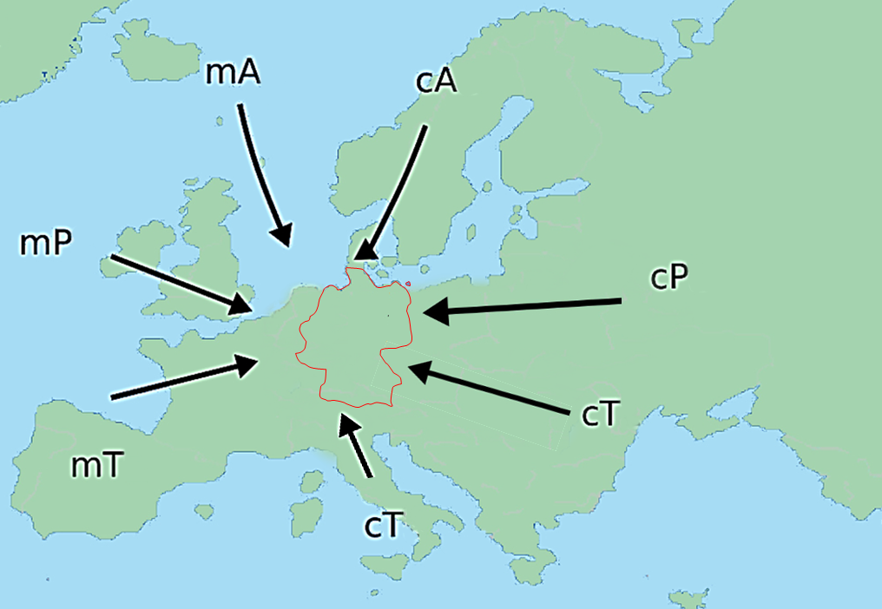
3.6.1 Luftmassen
Luftmassen bilden sich, wenn Luft in einer bestimmten Region (Ursprungsgebiet) über einen längeren Zeitraum verbleibt. Sie werden durch eine typische vertikale Temperatur- und Feuchteverteilung charakterisiert.
Luft, die aus einem Ursprungsgebiet stammt, ist durch den Namen dieses Gebiets gekennzeichnet:
Äquatoriale Luft (E) hat ihren Ursprung in der Nähe des Äquators
Tropische Luft (T) tritt in Gebieten zwischen 15° und 45° nördlicher und südlicher Breite auf
Polarluft (P) tritt zwischen 45° und 70° nördlicher und südlicher Breite auf
Arktische Luft (A) entsteht in der Nähe der Pole
3.6 Luftmassen und Fronten

Slide 6
3.6.1 Luftmassen
Die Luftmassen werden nicht nur nach ihrem Ursprung, sondern auch nach dem Weg, den sie gehen, klassifiziert:
Maritime Luft (m) Weg über Meer >> feucht
Kontinentale Luft (c) Weg über Land >> trocken
Arktische Luft (mA), die über den Nordatlantik kommt, heißt mA und ist kalt und feucht.
Arktische Luft (cA), die aus Sibirien kommt, heißt cA und ist kalt und trocken.
Maritime Polarluft (mP) ist kalte, feuchte Luft
Kontinentale Polarluft (cP) ist trocken und im Sommer warm und im Winter kalt
Tropische Luft: (mT) ist warm und feucht und (cT) ist warm und trocken.
Äquatoriale Luft (E) entsteht in der Nähe des Äquators und erreicht unser Land nicht
3.6 Luftmassen und Fronten

Slide 7
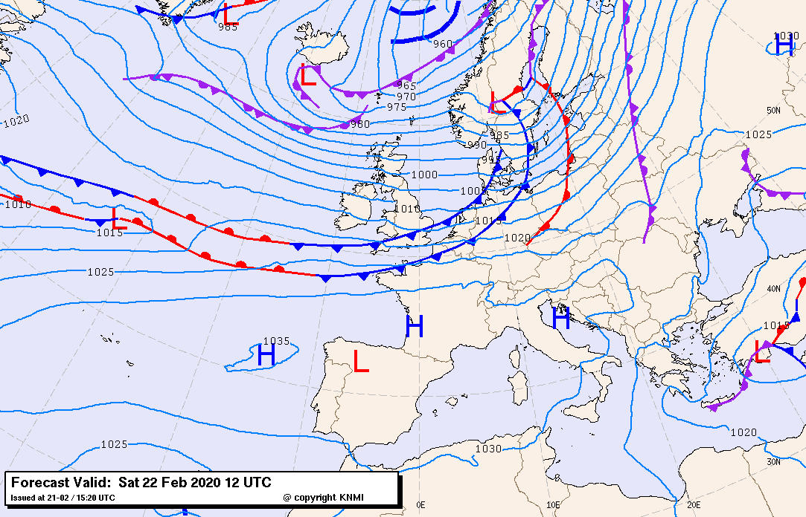
3.6.2 Luftmassengrenzen und Fronten
Linien gleichen Luftdrucks auf der (Boden-)Wetterkarte werden Isobaren genannt
Das Zentrum eines Hochdruckgebietes wird durch ein H (engl.: High) markiert
Das Zentrum eines Tiefdruckgebietes wird durch ein L (engl.: Low) markiert
3.6 Luftmassen und Fronten

Slide 8
3.6.2 Luftmassengrenzen und Fronten
Wo kalte Luft auf warme trifft (oder warme auf kalte), bildet sich eine Luftmassengrenze, eine sogenannte „Front“.
Fronten sind meist Gebiete mit schlechtem Wetter
Fronten werden durch folgende Linien in der Wetterkarte dargestellt
Warmfront: nach dem Durchgang einer Front wärmere Luft
Kaltfront: nach dem Durchgang der Front kältere Luft
3.6 Luftmassen und Fronten

Slide 9
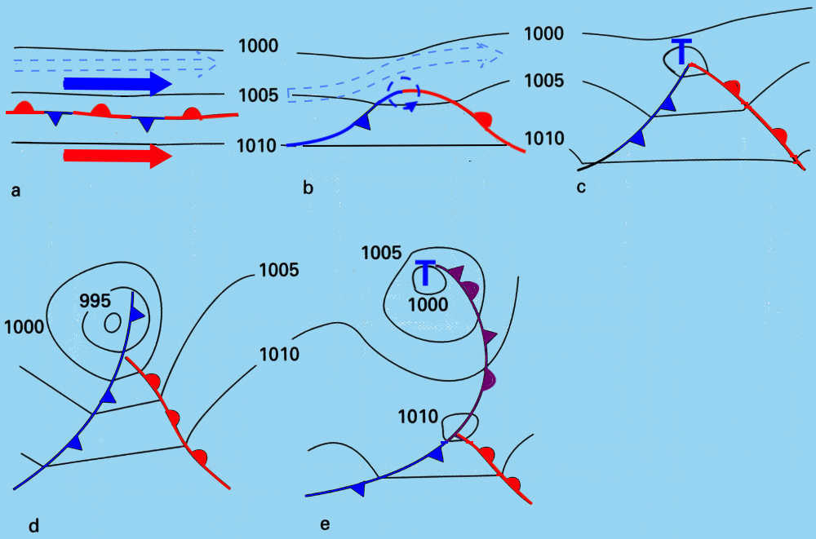
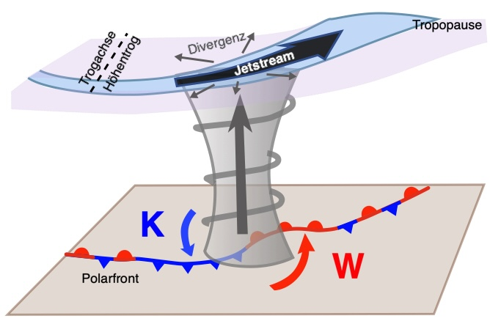
3.6.2 Luftmassengrenzen und Fronten
Bei a liegen sich in der Westwindzone an der Polarfront kalte und warme Luft gegenüber (stationäre Front; nördlich angedeutet die Lage des Jetstream).
Strömungseffekte wie Geschwindig-keits- und Richtungsänderungen des Jetstream führen im Bereich der Polarfront aufgrund von Strömungs-divergenzen zum Abfall des Boden-luftdrucks, zur Bildung einer Wellen-störung in der Polarfront und die Ausbildung eines Tiefdruckgebiets.
Ein Gebiet mit tiefem Luftdruck entsteht - eine Zyklone oder auch dynamisches Tiefdruckgebiet - entsteht.
3.6 Luftmassen und Fronten

Slide 10
3.6.2 Luftmassengrenzen und Fronten
Das Tiefdruckgebiet ist voll entwickelt („Idealzyklone“).
  Der Luftdruck ist weiter gefallen die Kaltfront beginnt, die Warmfront zu einzuholen. Das Gebiet zwischen der Warmfront und der Kaltfront, der "Warmsektor", wird kleiner.
Die Kaltfront hat die Warmfront eingeholt. Eine Okklusionsfront ist die Folge.
3.6 Luftmassen und Fronten

Slide 11
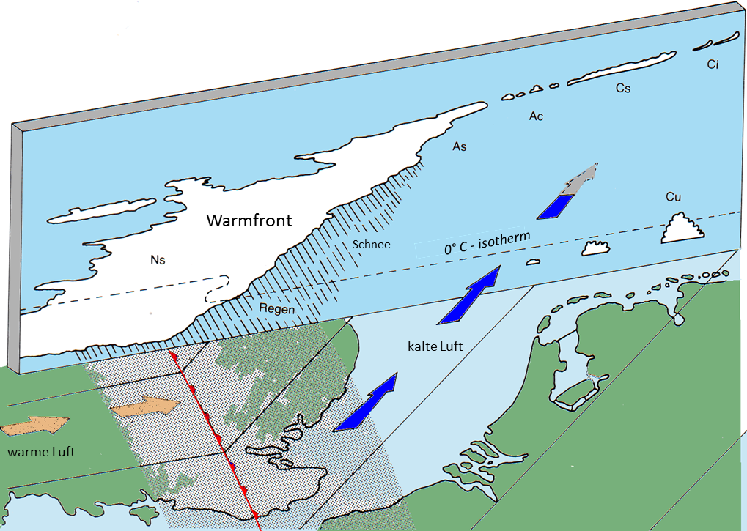
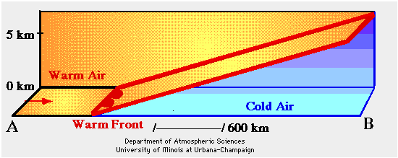
3.6.2 Luftmassengrenzen und Fronten
Bei einer Warmfront schiebt sich warme Luft über die kalte, schwerere Luft
Die warme (leichtere) Luft wird nach oben geschoben, kühlt ab und der Wasserdampf kondensiert. Dies geschieht sehr allmählich, und die Luft wird oft bis zu einer Höhe von 10 km angehoben.
Die Front ist manchmal 600 bis 1000 km tief.
Nacheinander ziehen folgende Wolken auf: Cirrus, Cirrostratus, Altocumulus, Altostratus, Nimbostratus und Stratus
Die (Schicht-)Wolken verdichten sich, es gibt oft erst einen anhaltenden Nieselregen, dann längere Zeit gleichmäßigen Landregen, im Winter Schneefall.
Nach dem Durchzug: Erst erfolgt ein Windsprung nach rechts, dann steigt die Temperatur und es folgt ein Gebiet mit feuchtwarmer Luft (Warmsektor) mit mäßiger Sicht und oft gibt es Stratuswolken evtl. mit Nieselregen.
3.6 Luftmassen und Fronten

Slide 12
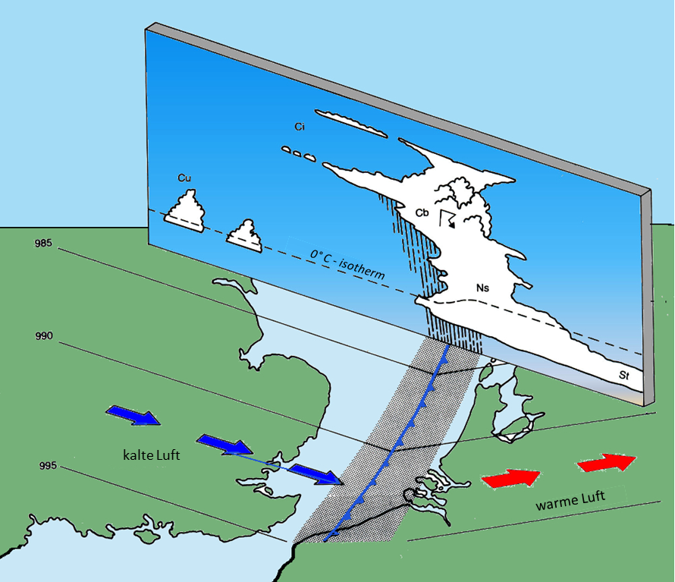
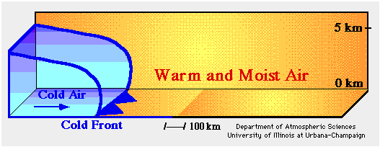
3.6.2 Luftmassengrenzen und Fronten
Bei einer Kaltfront schiebt sich die kalte (schwerere) Luft unter die warme Luft und drückt diese nach oben => Abkühlung, Labilisierung und Kondensation
Oft entstehen Cumulonimbuswolken (Cb) mit teils kräftigen Gewittern und Böen.
Die Front ist meist nur 50 km tief
Nach dem Frontdurchgang:
  Windsprung im Uhrzeigersinn
  Temperatur fällt
  Gute Sicht
  Nach Abklingen der Schauer gibt es häufig gute Segelflugbedingungen mit Cumuluswolken (Rückseitenwetter)
3.6 Luftmassen und Fronten

Slide 13
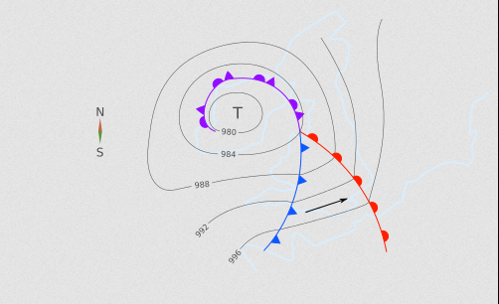
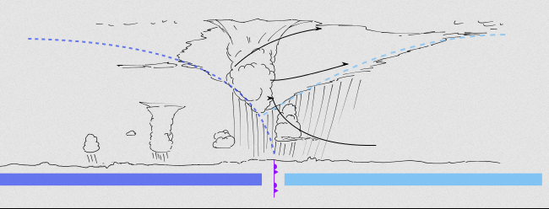
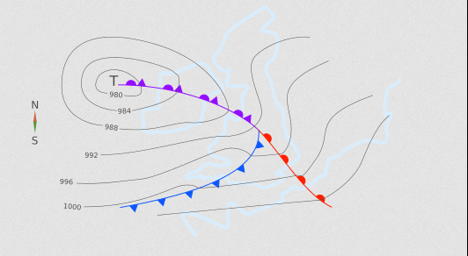
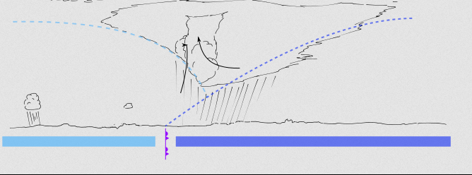
3.6.2 Luftmassengrenzen und Fronten
Als Okklusion bezeichnet man in einem Tief die Vereinigung zweier Fronten. Hier treten häufig die stärksten Niederschläge und Windgeschwindigkeiten auf
Kaltfrontokklusion
  die Luft hinter der Kaltfront kälter als die Luft vor der Warmfront.
  beide Luftmassen vor der Kaltfront werden angehoben
  Warmfront wird auf der Bodenwetterkarte „überrollt“ und bildet einen Knick zur Linie, die von Okklusion und Kaltfront gebildet wird
  Bevorzugt im Sommer
Warmfrontokklusion
  Luft nach der Kaltfront wärmer ist als vor der Warmfront
  Diese gleitet beim Okklusionspunkt wie die Warmfront auf die kalte Luft auf
3.6 Luftmassen und Fronten

Slide 14
3.6.2 Luftmassengrenzen und Fronten
Stationäre Front
Grenze zwischen zwei fast stationären Luft-massen (<5 kt) ohne signifikante Temperatur-unterschiede und frontenparalleler Strömung.
Sie können mehrere Tage lang unbeweglich bleiben, dann sich entweder auflösen oder sich in eine Warm- oder eine Kaltfront, abhängig von einer Änderung des Flusses in der Höhe.
Wolken und Wetter:
Bei genug Luftfeuchtigkeit Wolken und Niederschlag wie bei einer Warmfront: oft dicke Wolkenschichten, leichtem oder keinem Regen und keinem oder schwachem Wind.
Bewegung von Fronten und Drucksystemen
Warm- und Kaltfront verlagern sich mit unterschiedlichen Geschwindigkeiten. Die Zuggeschwindigkeit der Warmfront beträgt etwa 60 bis 70% der Geschwindigkeit des Gradientwindes, die der Kaltfront dagegen 80 bis 90%.
Das Tiefdruckgebiet selbst zieht meist in die Richtung, in welche die Isobaren des Warmsektors laufen.
3.6 Luftmassen und Fronten

Slide 15
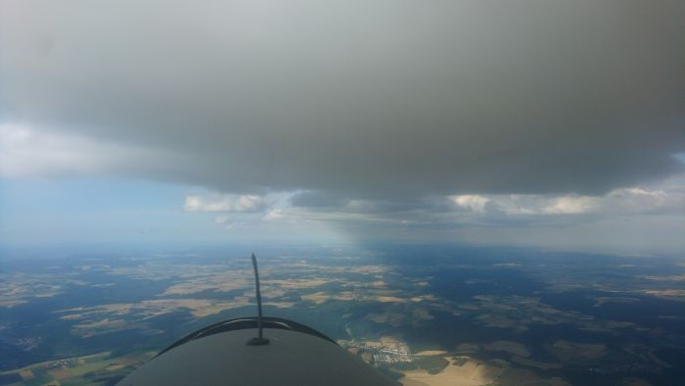
3.6.2 Luftmassengrenzen und Fronten
Konvergenzlinien
Frontenähnliche Grenzlinie an Bereichen zusammenfließender Luft in Bodennähe.
Sie entstehen luftmassenintern z.B.
  innerhalb eines bodennahen "Gewittertiefs", welches sich oft in den Sommermonaten der gemäßigten Breiten bei Annäherung einer Kaltfront bildet
  im Winterhalbjahr der gemäßigten Breiten nach Durchzug einer Kaltfront ("Schauerstaffeln“)
  lokal bei Land-Seewind-Zirkulation (“Kopf“ der Seewindes)
  lokal im Tagesverlauf über Höhenzügen.
Konvergenzlinie über der Schwäbischen Alb (LSR Aalen, 2020)
3.6 Luftmassen und Fronten

